Slide 1
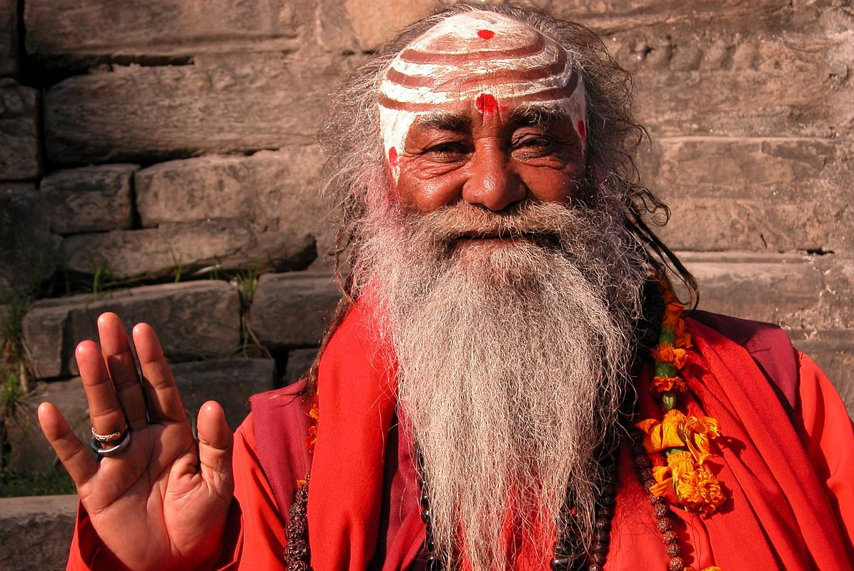
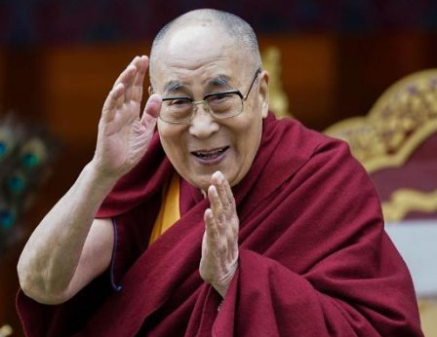
AGAMA HINDU-BUDHA
Sejarah Indonesia
Idris Surya Pratama Silaban.S.Pd

Slide 2
MUNCULNYA AGAMA HINDU di INDIA
Agama Hindu tumbuh bersamaan dengan kedatangan bangsa Aria ke Mohenjodaro dan Harappa pada 2000-1500 SM dan mendesak bangsa Dravida dan bangsa Munda.
Bangsa Dravida disebut juga Anasah yang berarti berhidung pesek dan Dasa yang berarti raksasa.
Bangsa Aria sendiri termasuk dalam ras Indo Jerman.

Slide 3
Bangsa Aria dan Dravida

Slide 4
Agama Hindu
Agama Hindu merupakan sinkretisme (percampuran) antara kebudayaan dan kepercayaan bangsa Aria dan bangsa Dravida.
Aria mempunyai kepercayaan untuk memuja banyak Dewa (Polytheisme). Dravida masih memuja roh nenak moyang.
Terjadi perpaduan antara budaya Arya dan Dravida yang disebut Kebudayaan Hindu (Hinduisme).
Istilah Hindu diperoleh dari nama daerah asal penyebaran agama Hindu yaitu di Lembah Sungai Indus/

Slide 5
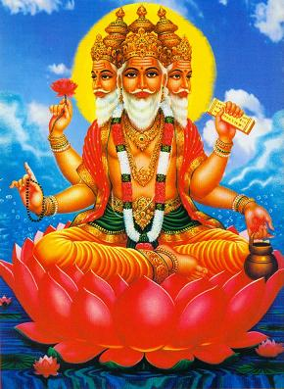
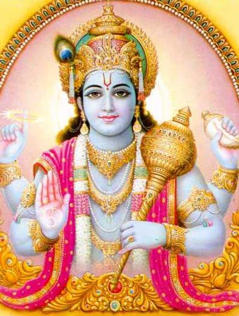
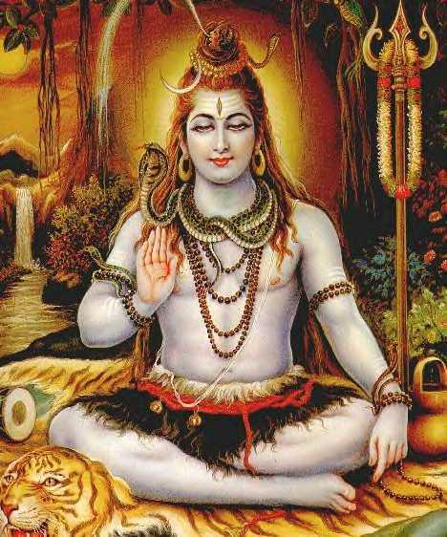
DEWA – DEWA HINDU
Brahma
Dewa Pencipta
Wisnu
Dewa Pemelihara
Siwa
Dewa Perusak

Slide 6
Kebudayaan Bangsa Dravida

Slide 7
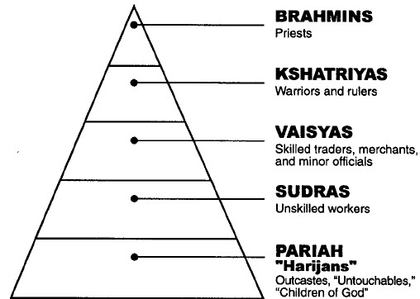
Kasta dalam Agama Hindu
Brahmana : Pendeta
Ksatria : Orang – orang di pemerintahan dan para prajurit kerajaan
Waisya : Pedagang dan orang – orang yang memiliki keahlian
Sudra : Orang – orang tanpa keahlian, budak, rakyat jelata
Paria : Kasta yang tidak diakui

Slide 8
Agama Budha
Agama Budha tumbuh di India tepatnya bagian Timur Laut. Muncul sekitar 525 SM. Agama Budha muncul dan dikenalkan oleh Sidharta (semua harapan dikabulkan).

Slide 9
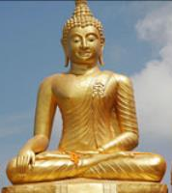
Latar Beakang Munculnya Agama Buddha
Adanya dominasi golongan Brahmana atas ajaran dan ritual keagamaan dalam masyarakat India.
Adanya sistem kasta dalam agama Hindu.

Slide 10
Bagi Sidharta kehidupan adalah suatu “PENDERITAAN”. Oleh karena itu manusia harus dapat menghindarkan diri dari penderitaan (samsara), dan demi mencari cara atau jalan untuk membebaskan diri dari penderitaan guna mencapai kesempurnaan maka beliau meninggalkan istana dengan segala kemewahannya melakukan meditasi tepatnya di bawah pohon Bodhi di daerah Bodh Gaya. Dalam meditasinya tersebut akhirnya Sidharta memperoleh penerangan agung dan saat itulah terlahir/ tercipta agama Budha.
Agama Budha lahir sebagai upaya pengolahan pemikiran dan pengolahan diri Sidharta sehingga menemukan cara yang terbaik bagi manusia agar dapat terbebas dari penderitaan di dunia sehingga dapat mencapai kesempurnaan (nirwana) dan berharap tidak akan terlahir kembali di dunia untuk merasakan penderitaan yang sama.

Slide 11
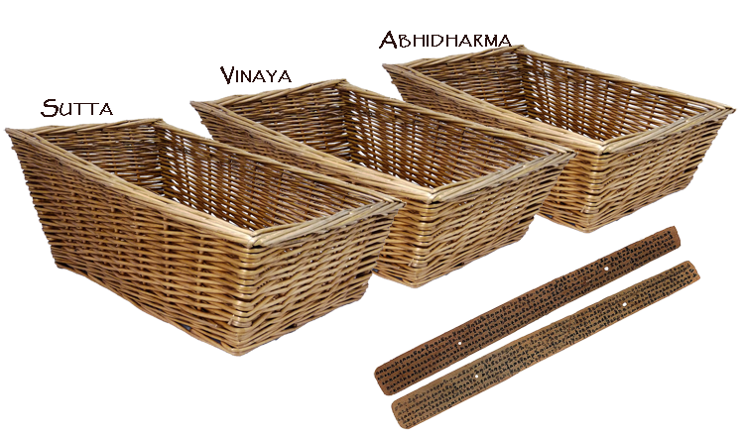
KITAB SUCI
Ajaran agama Budha dibukukan dalam kitab Tripitaka (dari bahasa Sansekerta Tri artinya tiga dan pitaka artinya keranjang).

Slide 12
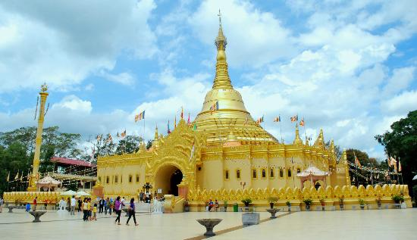
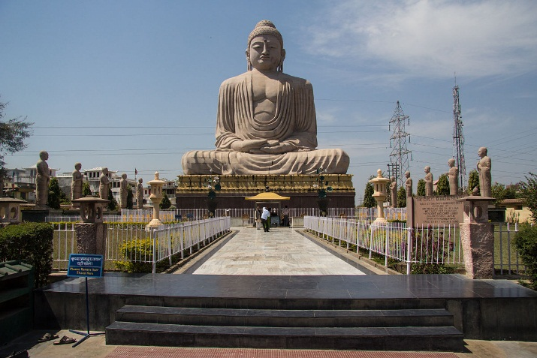
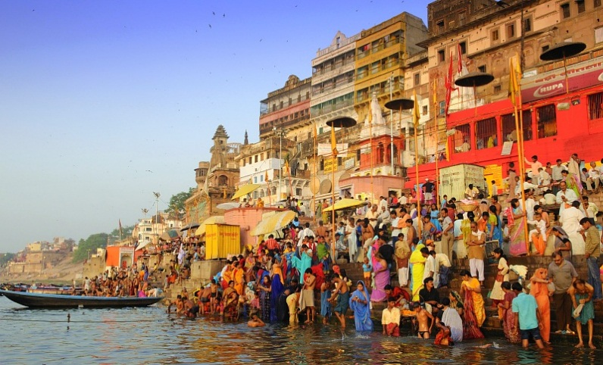
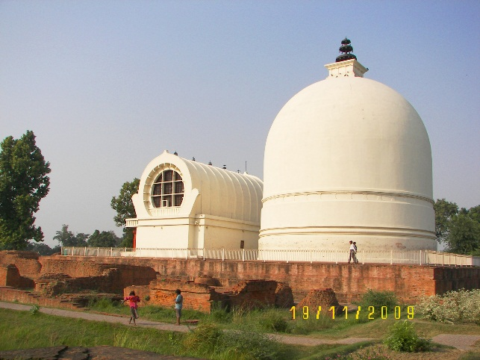
4 tempat yang dianggap suci oleh umat Budha
Taman Lumbini di Kapilawastu sebagai tempat kelahiran Sidharta (563 SM). Sementara itu masa kecil Sidharta di lewatkan di daerah Kapilawastu tersebut
Bodh Gaya sebagai tempat Sidharta menerima penerangan agung.
Benares (Taman Rusa) sebagai tempat Sidharta pertama kali mengajarkan ajarannya.
Kusinegara merupakan tempat wafat Sidharta (482 SM )
Taman Lumbini
Bodh Gaya
Benares
Kusinegara

